Slide 1


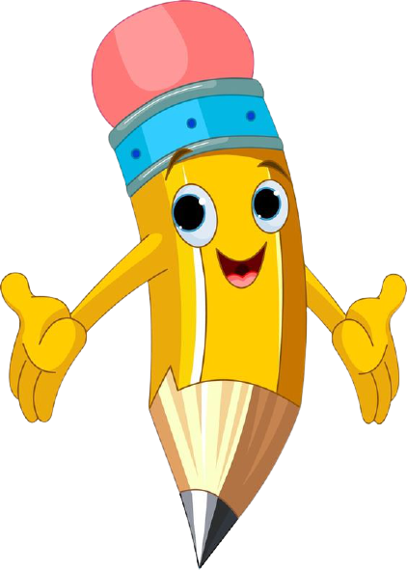
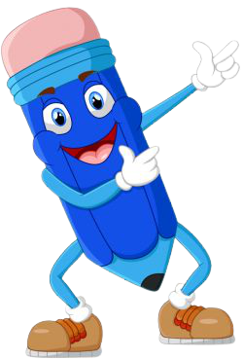

Biểu cảm cùng những khuôn mặt
Khởi động
Khởi động

Slide 2


Slide 3


Chuẩn bị: Giấy, bút chì, tẩy, màu vẽ,…

Slide 4
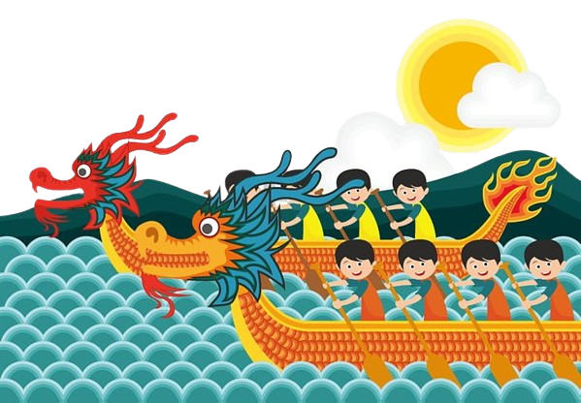
TUẦN 29
Chủ đề: Nét đẹp truyền thống quê hương
BÀI 1: LỄ HỘI TRUYỀN THỐNG
(Thời lượng 2 tiết - Tiết 1)

Slide 5


Hoạt động 1. Khám phá một số hoạt động trong lễ hội truyền thống
Em hãy quan sát các bức ảnh và chia sẻ về:
- Các lễ hội có trong hình.
- Thời gian diễn ra lễ hội.
- Không gian của lễ hội.
- Hoạt động của các nhân vật.
- Màu sắc, trang phục, dạo cụ.

Slide 6

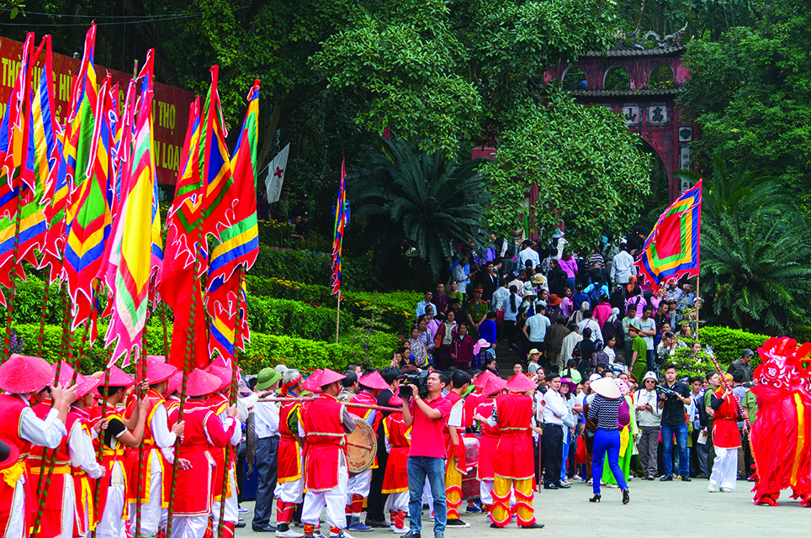
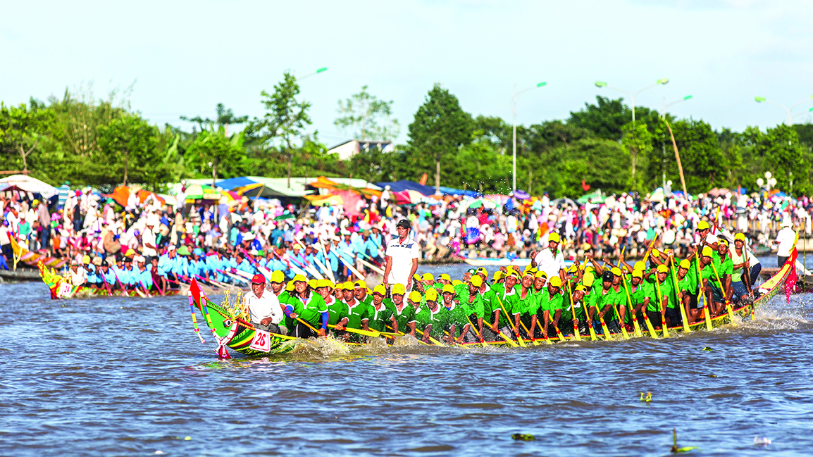
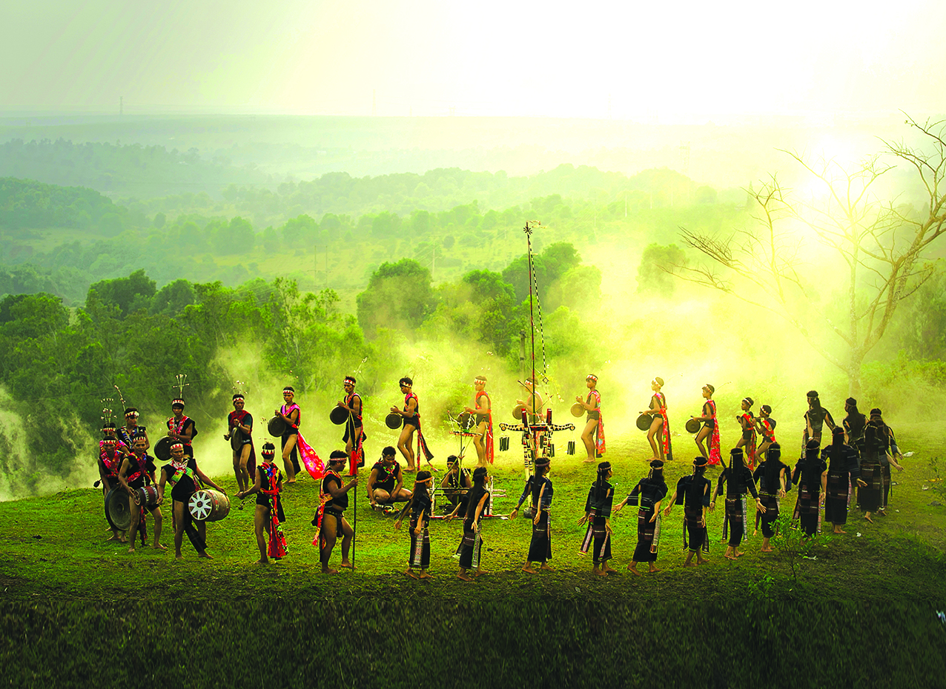
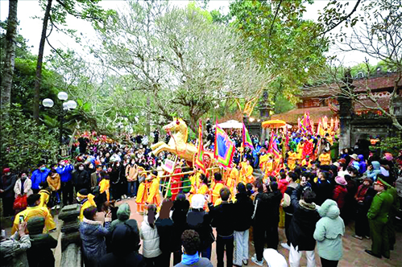
Hoạt động 1. Khám phá một số hoạt động trong lễ hội truyền thống
3
1
2
4

Slide 7
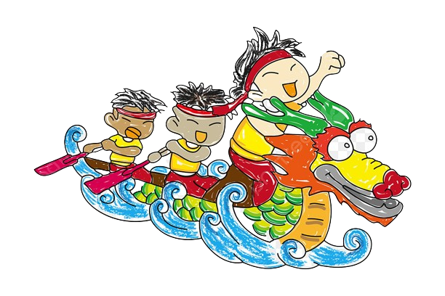
Liên hệ tới các lễ hội ở quê hương em:
- Em đã được tham gia hoặc em biết những lễ hội nào?
- Các lễ hội đó có ý nghĩa như thế nào?

Slide 8


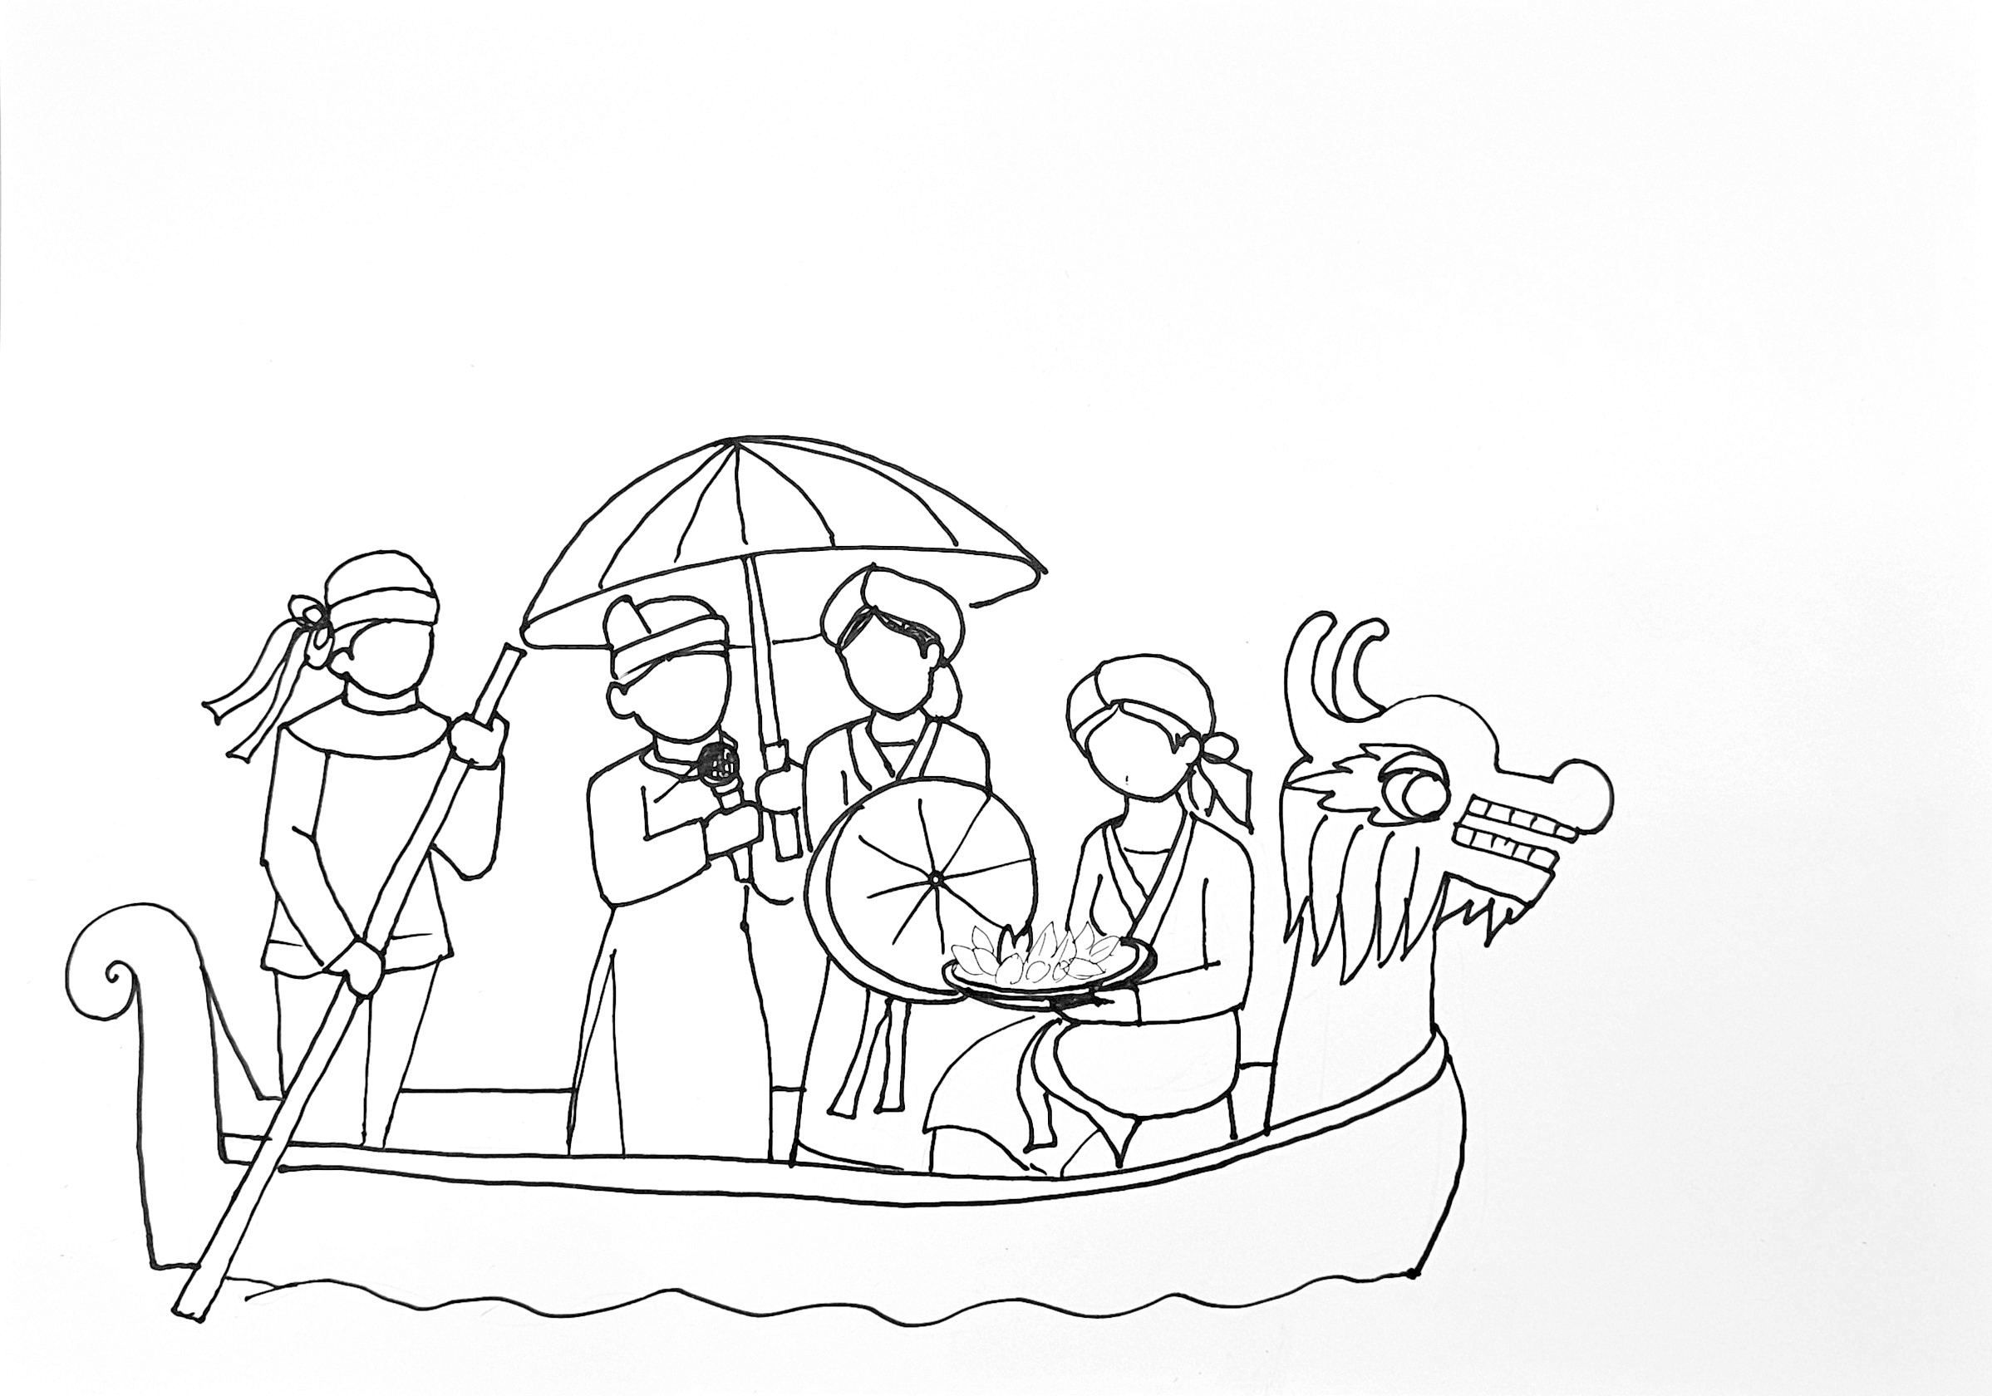
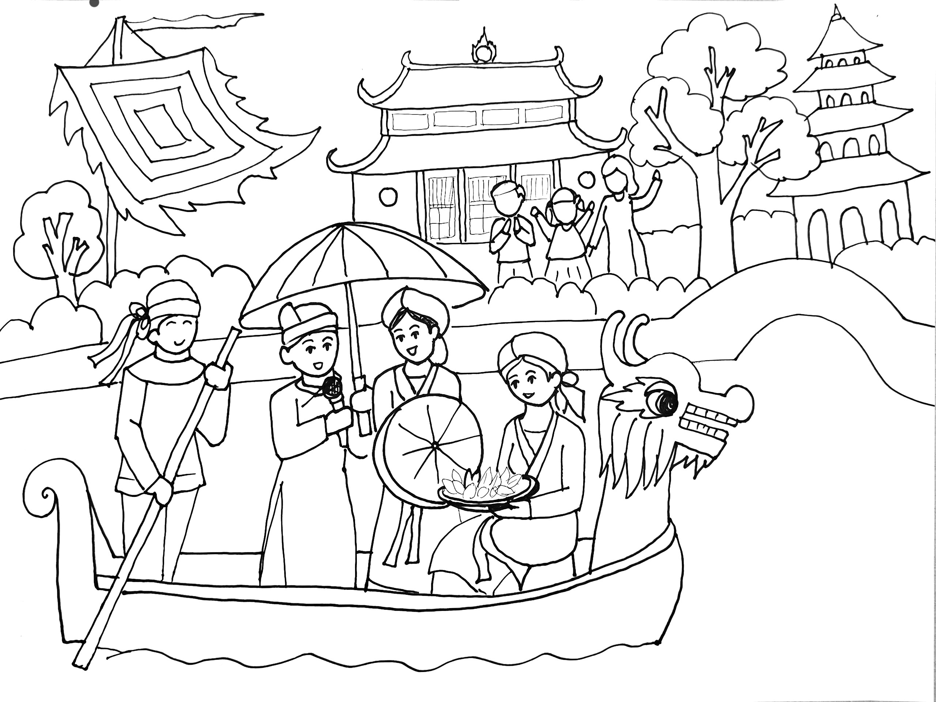
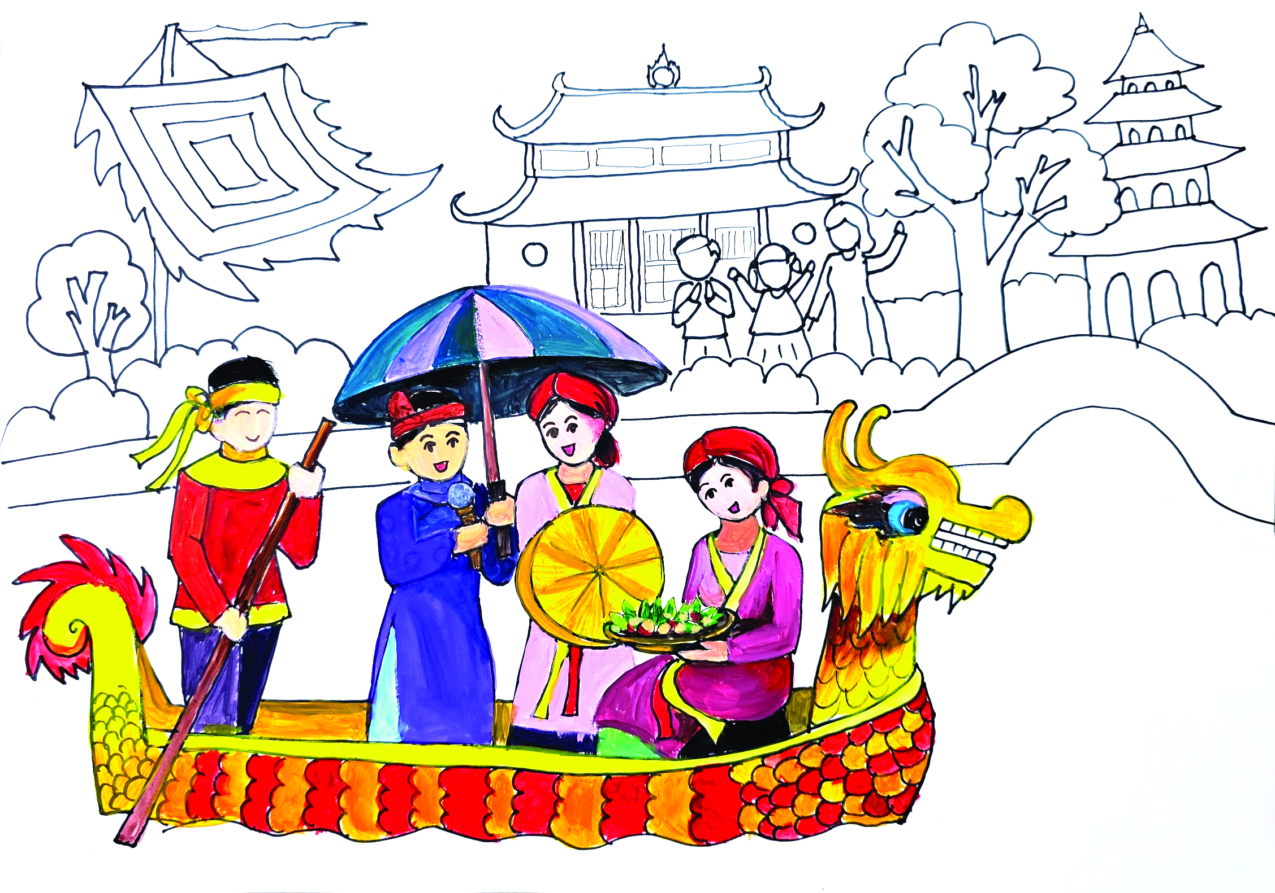
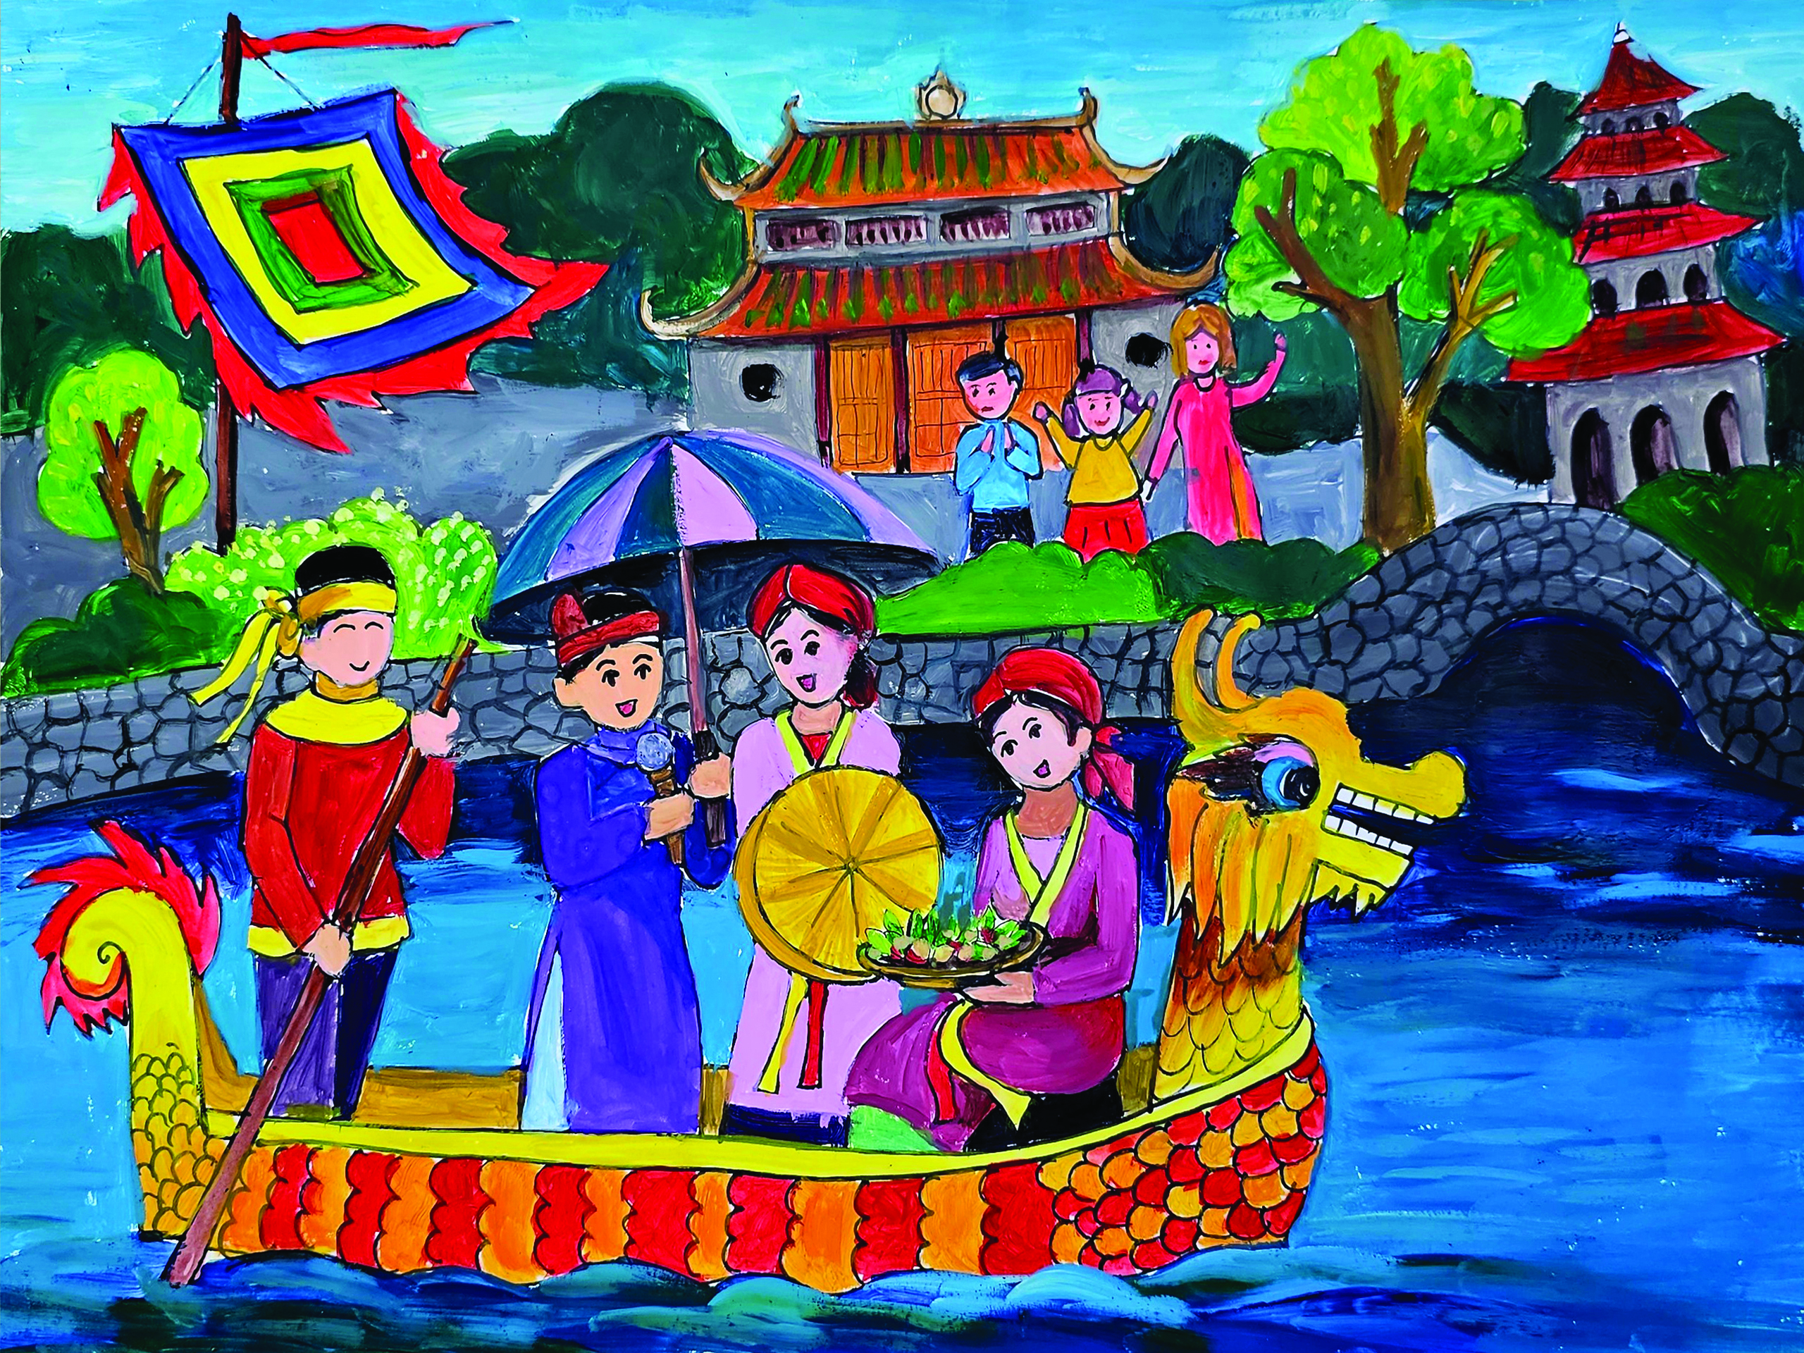
Hoạt động 2. Các bước vẽ tranh lễ hội truyền thống
Em hãy quan sát các bước vẽ và chia sẻ về:
- Lễ hội được thể hiện trong tranh.
- Các bước vẽ tranh lễ hội truyền thống .
- Hoạt động của các nhân vật .
- Cách vẽ màu.
1. Vẽ hình dáng hoạt động của nhân vật.
2. Vẽ cảnh vật phù hợp với không gian lễ hội.
3. Vẽ màu cho nhân vật và cảnh vật chính.
4. Điều chỉnh đậm nhạt của màu, hoàn thiện tranh

Slide 9

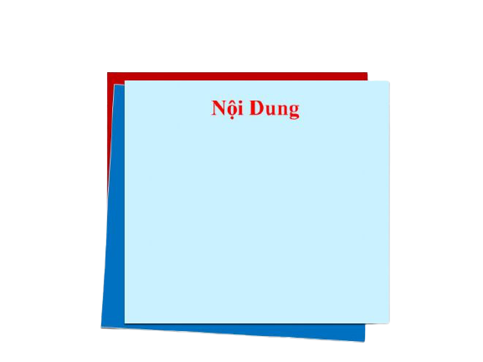
Các em nhớ nhé!
Kết hợp hình vẽ dáng người làm nhóm chính với cảnh vật và màu sắc tươi sáng rực rỡ có thể diễn tả được không khí vui tươi, nhộn nhịp của lễ hội truyền thống.

Slide 10

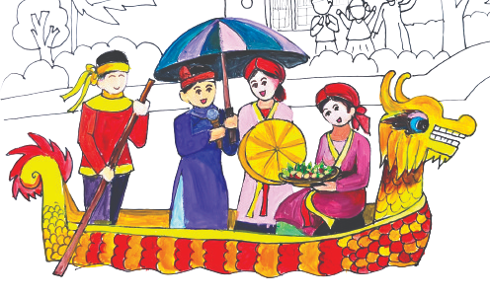
Hoạt động 3. Vẽ tranh về lễ hội truyền thống
Em tham khảo các bài vẽ trong SGK 64 và suy nghĩ:
- Lựa chọn nội dung, hình ảnh về lễ hội định vẽ.
- Thực hiện bài vẽ theo gợi ý.
- Sử dụng hòa sắc màu tươi sáng làm màu chủ đạo để vẽ tranh.
- Sử dụng các loại chấm, nét, màu để thể hiện và hoàn thiện bức tranh

Slide 11
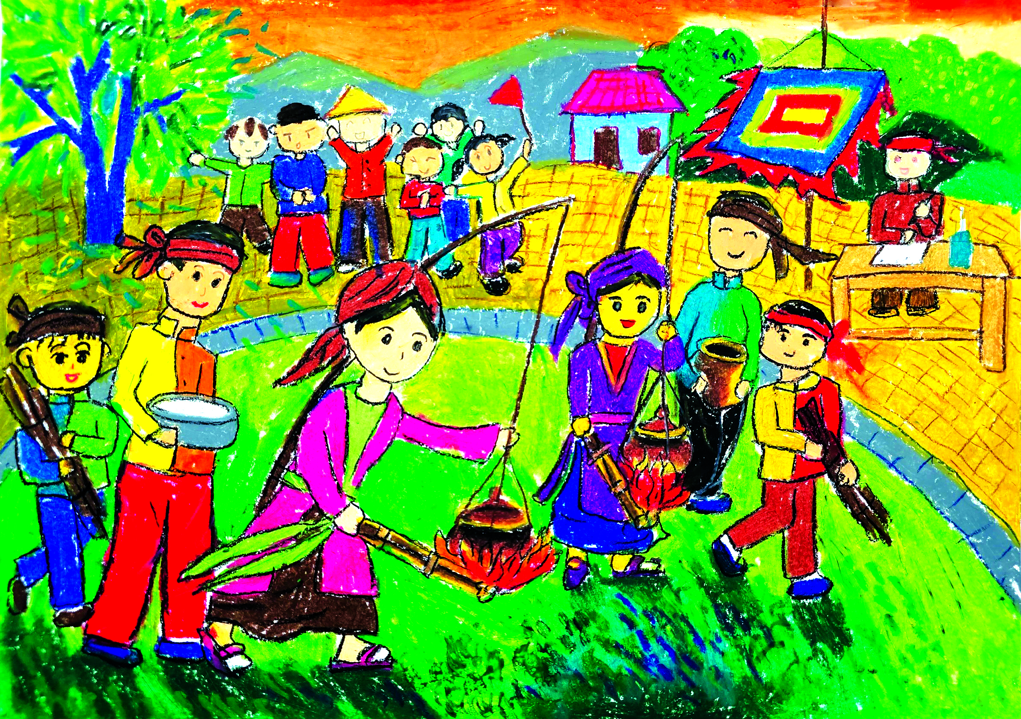
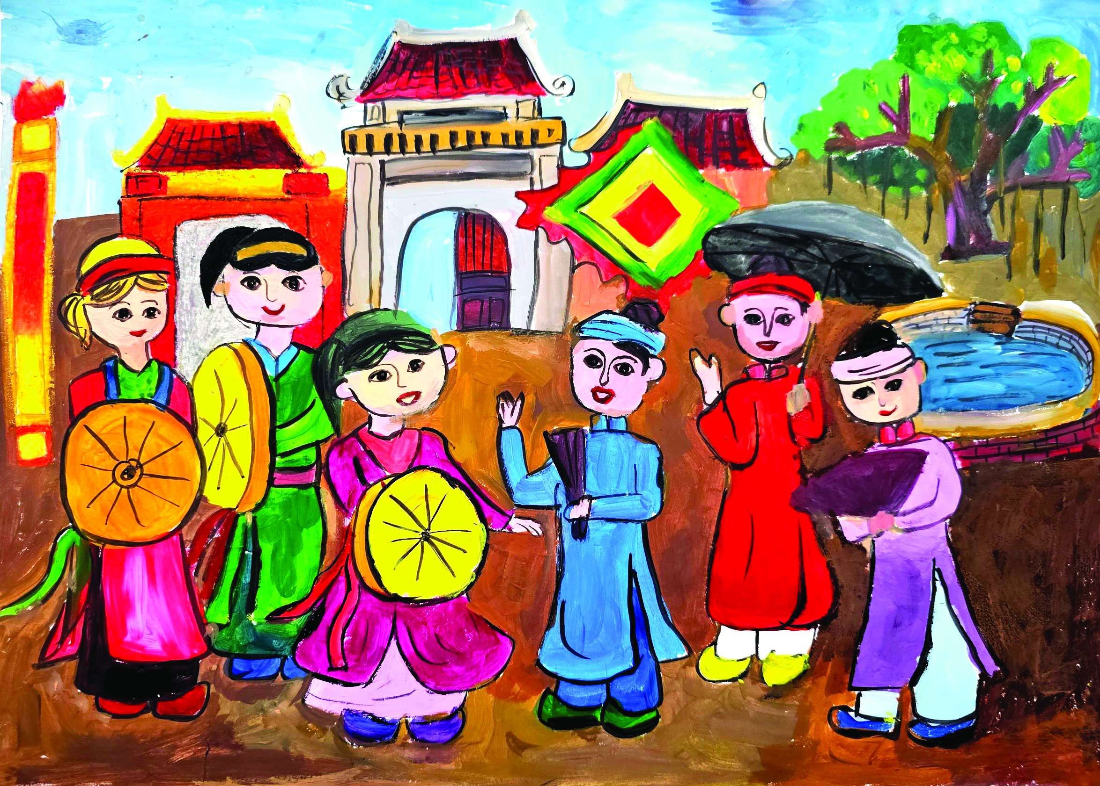
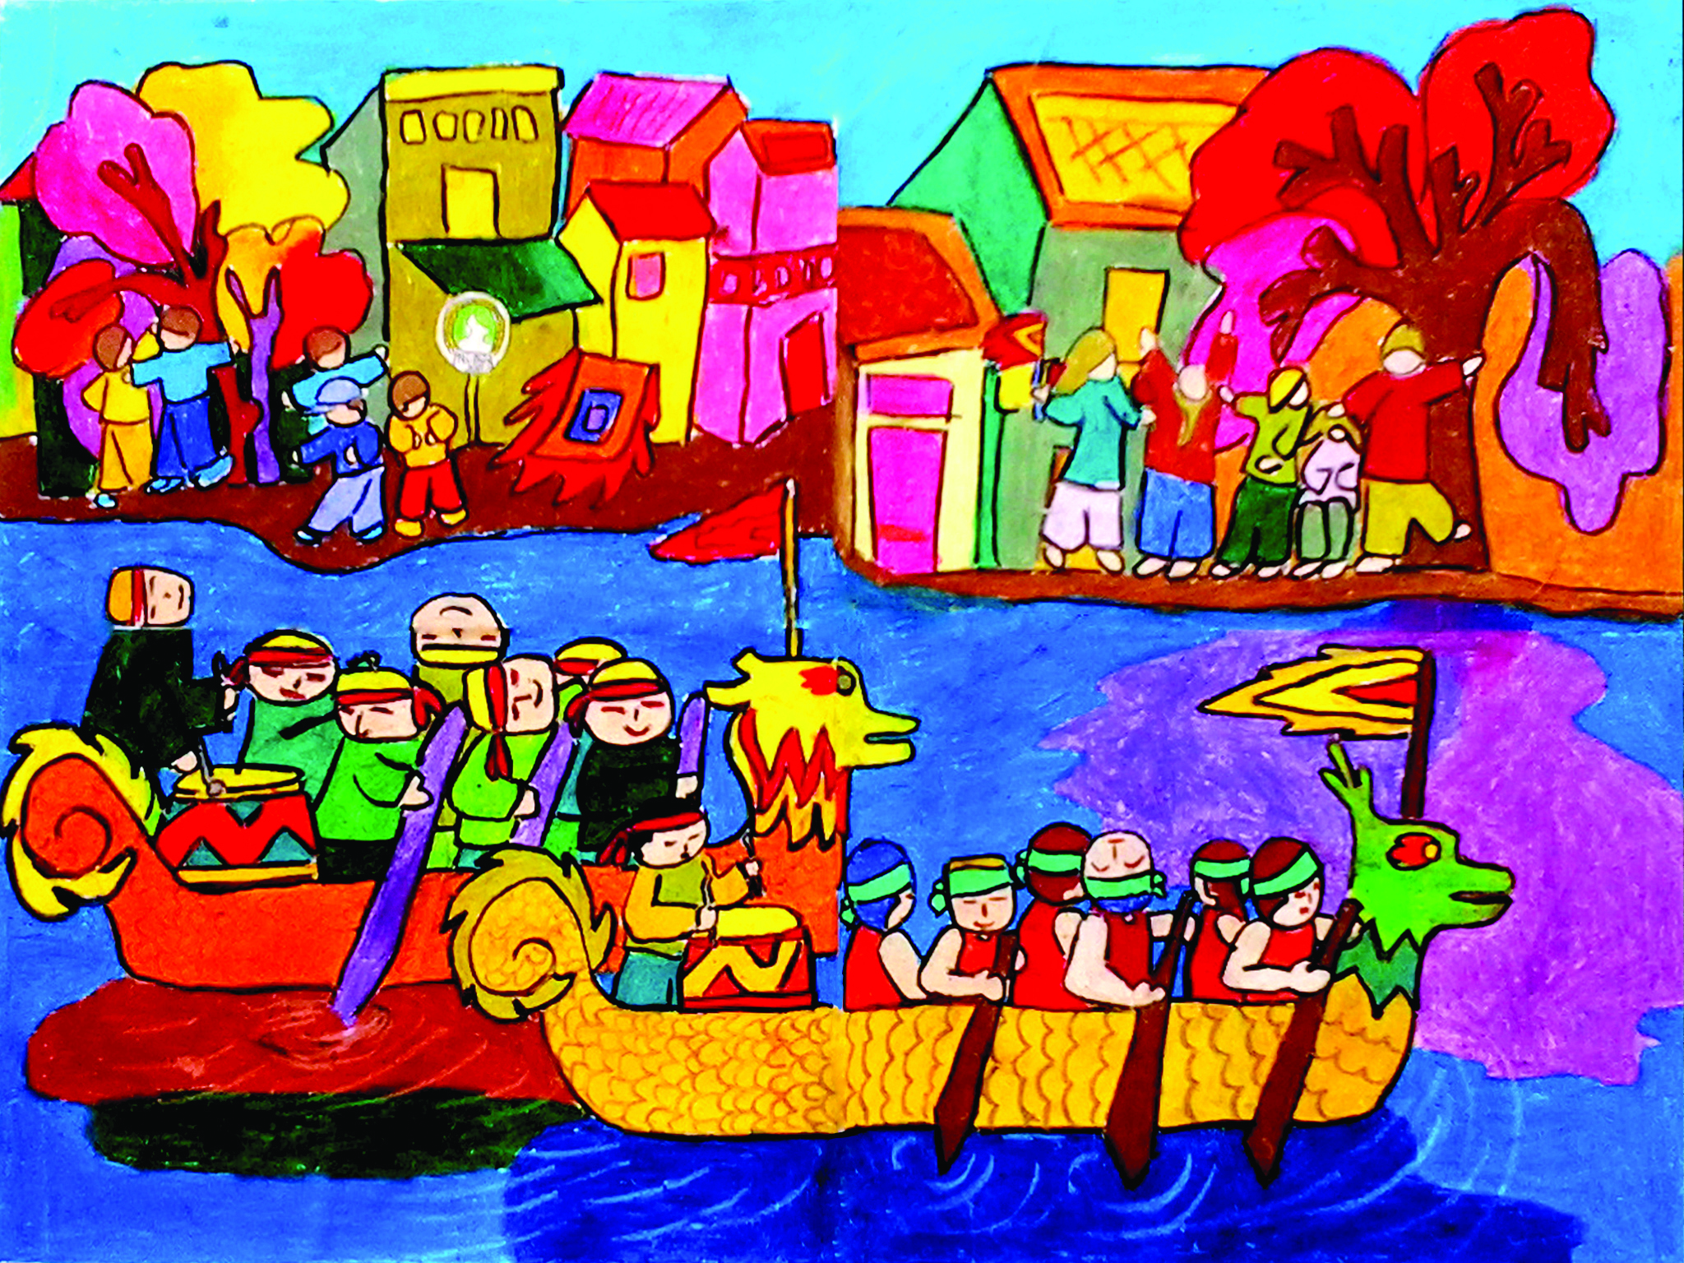
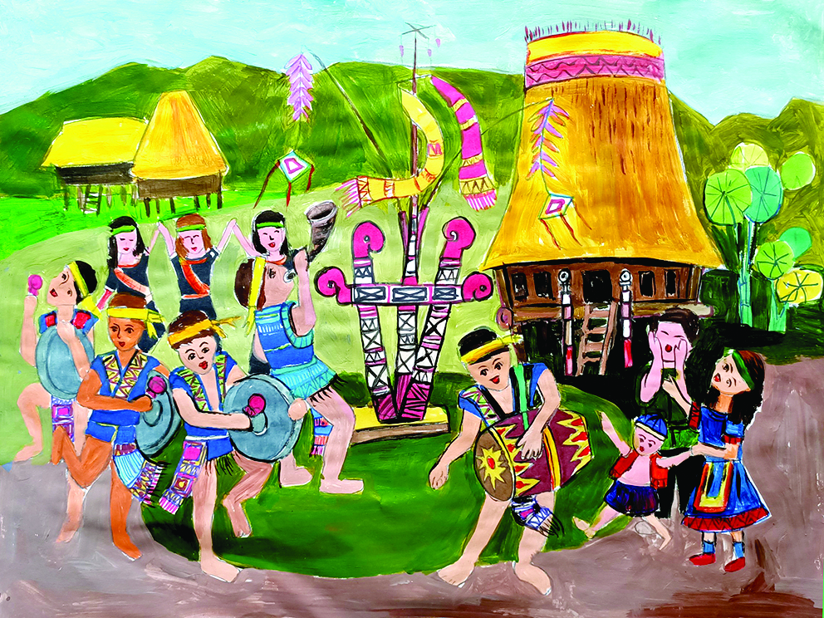
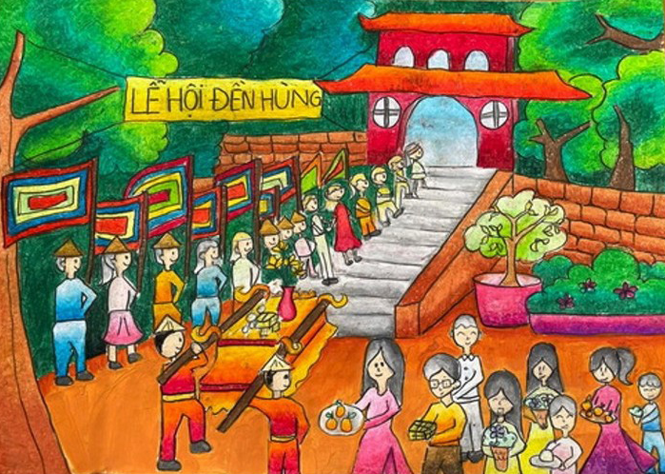

Slide 12

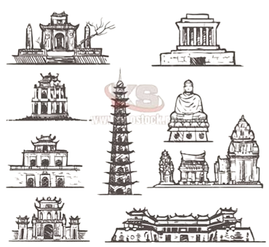

THỰC HÀNH:
- Hình dung về các hoạt động trong lễ hội truyền thống mà em đã tham gia hoặc em biết.
- Thực hiện bài vẽ theo gợi ý.

Slide 13
NHẬN XÉT TIẾT HỌC

